Slide 1

MACD指标详解

Slide 2
公式
EMA12=(2/13)*EMA12_pre+(11/13)今日收盘价
EMA26=(2/27)*EMA26_pre+(25/27)今日收盘价
DIF=EMA12-EMA26
DEA=(2/10)DEA_pre+(8/10)DIF
MACD=2*(DIF-DEA)

Slide 3
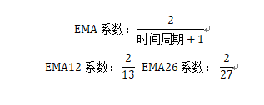
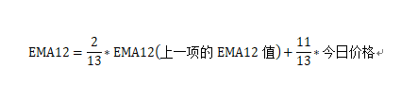
公式含义
EMA
指数平均数:金融领域里认为，今天的资产价格受昨天的影响最大，受之前的影响逐
渐减少。MACD用收盘价来构成指数，因此用指数平均数可以比较好的还原实际场
景。
x

Slide 4
公式含义
DIF：EMA12-EMA26
其意义一目了然，计算的是短线和长线的差。
当DIF>0, 说明当前资产价格超过长期的均价，是市场向好的表现。
当市场行情非常旺盛时，EMA12增加速度会非常快，在图像上表现为MA12超过EMA26，开口增大。不过若是EMA12增速缓慢的话，说明市场形式开始转变，还是需要结合成交量来看。
当DIF<0, 说明当前资产价格低于长期均价，是市场空头占主导力量的表现。
当DIF加速降低时，即EMA12远远小于EMA26，说明市场非常虚弱。在图像上表现为死叉且开口放大。 若是EMA12开始增加的话，说明市场开始好转。

Slide 5

公式含义
DEA: EMA(DIF,N)
通过数学定义可知，DEA是衡量DIF平局水平的指标，是由DIF的指数平均数计算而出，一般来说，取10天的DIF构成这个指数，即N取10。
MACD: 2*(DIF-DEA)
在图像上会以红柱，绿柱的形式表现出来。是直观表现DIF与DEA大小的指标。若是DIF>DEA且加速增大，那么在MT4平台上会看到绿柱从低到高排列。此时应该对于资产价格增加，且波动增大。

Slide 6
MACD图形学习
DIF>DEA>0, 金叉
DIF<DEA<0, 死叉
底背离：资产价格创新低，MACD值没有
更低
顶背离：资产价格创新高，MACD值没有更
高

Slide 7
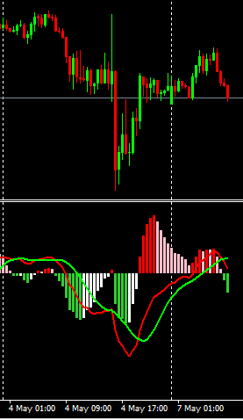
MACD图形学习
典型的MACD死叉图。
红色的代表DIF,绿色的代表DEA。
死叉：DIF<DEA<0
金叉：DIF>DEA>0
虽然后来DIF从下上穿了DEA,但是不符合金叉的定义，因此不能认为这里形成了金叉。但是在底部反转后可以认为形成了背离，适合激进的投资者介入。

Slide 8
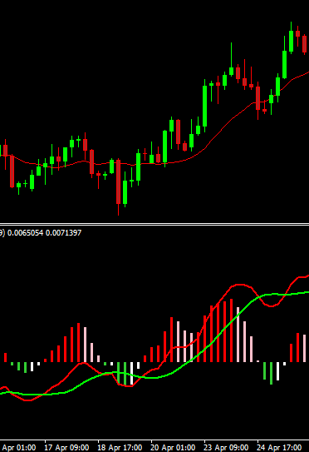
MACD图形学习
需要注意，这里是价格新低，
MACD也是新低，并没有发生背
离。虽然之后确实一路向上，但
是一直到DIF大于0才能基本判定
形成金叉。本着安全第一的原则，
并不建议进行操作。
这里DIF<DEA,但是在0线之上，所以只能认为是非金叉状态。
如果严格安装定义操作的话，当DIF<DEA时撤离，当DIF>DEA>0时继续买入，是可以避开这个回撤的。

Slide 9
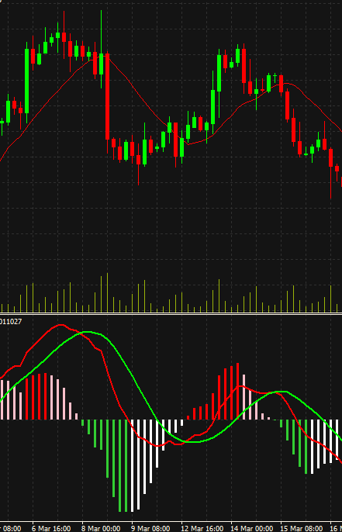
MACD图形学习
典型的顶背离示范图
资产价格走出了两个明显的高点，但是对应的MACD都在下降。这已经是个明显的多翻空信号了。
非典型的柱背离。
红柱升高，然而资产价格没有升高。

Slide 10
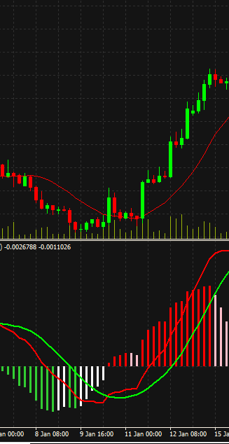
MACD图形学习
该图是底背离的情形。
资产价格走到最低位时，DIF并没有出现相应的低点。

Slide 11
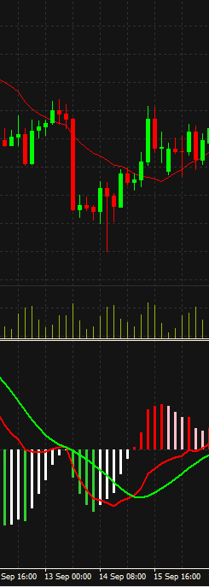
MACD图形学习
从这个图中可以发现当一个巨大跌幅产生时，并MACD的绿柱长度并没有明显变化。也就是说，标的资产的跌幅和跌速较之前没有明显改变，当前标的资产价格却出现了剧烈变化。这个情形不合常理，在没有系统性风险的情况下，很快就会发生价值回归的情况。然而仅仅依据柱背离进行操作风险比较大，需要结合其他情形考虑。

Slide 12
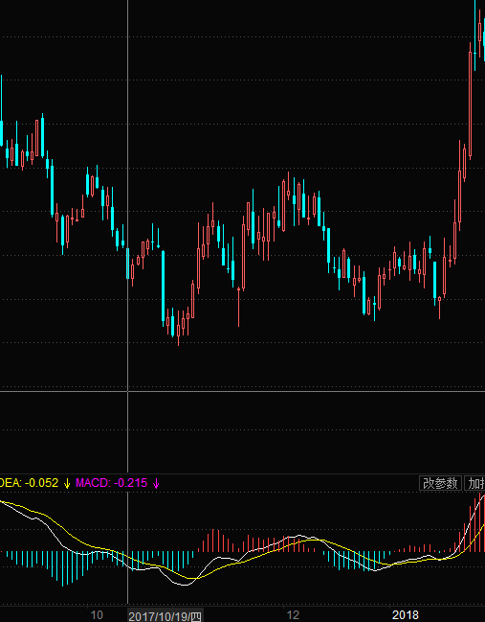
MACD图形学习
这是一个面积背离图和典型的柱背离图。
柱背离十分明显，不再赘述了。
关于面积背离，可以看出第二次蓝柱的面积远远小于上一次的蓝柱面积变翻红了，可以经历前期下跌，市场基本释放了做空能量，之后便是向上的趋势了。

Slide 13
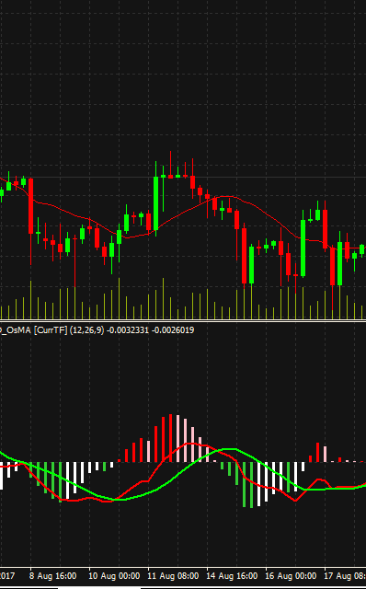
MACD图形学习
如何解读这副图，请各位思考一番，答案在下页

Slide 14
MACD图形学习
在收盘价没有上升的情况下，MACD红柱却增加明显。要记得，MACD是基于收盘价得出的指标，所以那几天提高的最高价和MACD没有关系。

Slide 15
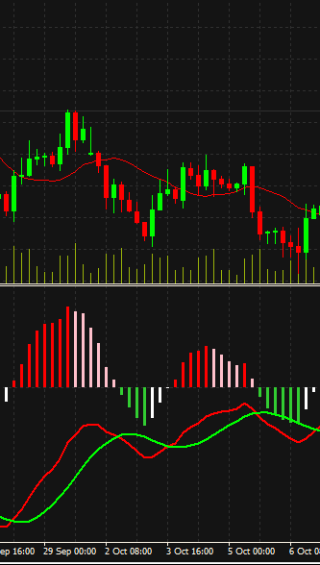
MACD图形学习
这个资产价格是整体下降的运动状态，虽然在价格下行的过程中有反弹形成的金叉，但难以捕捉。
因为背离理论很难量化，因此最后再强调
即，一定要记住只有
DIF>DEA>0 才构成确定的金叉

Slide 16
小结
DIF,DEA为一组
EMA12,EMA26为一组
不要混淆
采用指数平均数
对资产价格有迟滞性
MACD
金叉一定要满足
DIF>DEA>0，即
EMA12>EMA26>0
背离理论难以量化

Slide 17

本章结束

